Slide 1
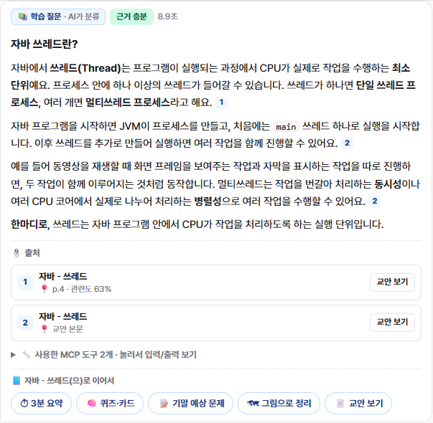
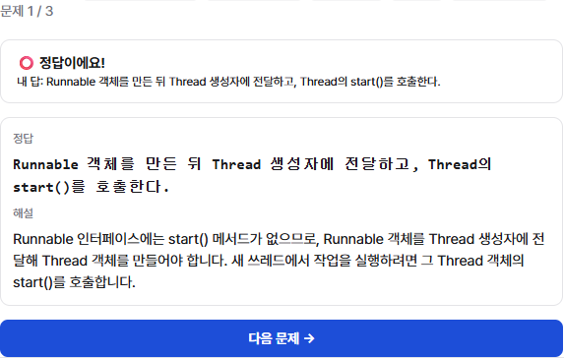
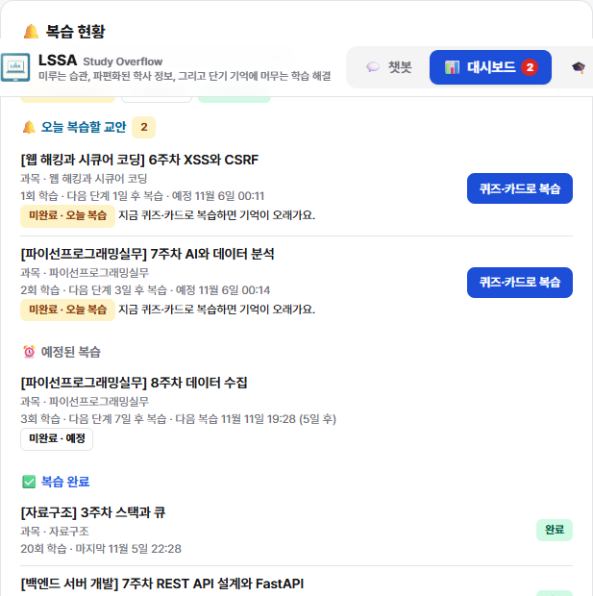
LSSA — LMS Study Assistant
내 전공 현장을 바꾸는 AI
교안에 물어보면 출처와 함께 답하고, 매일 복습을 이어 주는 대학생 학습 도우미
문제
해결 — RAG: 내 교안에서 찾아 근거로 답해요
AI 평가 — 47문항 자동 채점
• 복습을 미루고 금방 잊어요
• 수강·학점·과제 정보가
여러 곳에 흩어져 있어요
• 기존 AI는 교안 출처를
알려 주지 않아요
🤖 질문 분류
일상·학습·학적
🔎 교안 검색
내 교안만
✍️ 출처 [1]
교안·쪽·위치
⚖️ 근거 수준
충분·일부·부족
47/47
어려운 문항 18/18
오타·맥락·공격·계정 분리
응답 중앙값 6.9초
교안에 없으면 '근거 부족' · 학적 질문은 MCP 도구로 확인
학교 계정 연결: OAuth 2.0 + PKCE (학생이 직접 로그인·동의)
핵심 기능
기술 구성
교내 GPU(틸론) 활용
💬 출처 있는 챗봇
교안·쪽 표시, 근거 없으면 알려 줌
🧠 퀴즈·예상 문제
바로 채점, 서술형은 의미로 채점
FastAPI · HTMX · Jinja2 / Supabase
(PostgreSQL · pgvector) / MCP 도구 9개
OpenAI 호환 API · PyMuPDF · Vercel
자동 테스트 58개 · 학교 연결 보안 확인 25/25
JupyterLab에서 SDXL-Turbo로
로고 생성 → 헤더·로그인 적용
노트북·기록: docs/gpu/
🔁 적응형 복습
잘 풀면 1·3·7일, 틀리면 다음 날
틀린 개념은 다음 퀴즈에 다시
🛟 예비 모델 자동 전환
오류 시 gpt-5.6-luna →
gpt-5.4-mini로 계속 답변
평가 · 설계 문서
docs/AI_평가.md
docs/연동_설계.md
evals/개선_기록.md
챗봇 출처 [1]
퀴즈 바로 채점
복습 카드
서비스 https://lms-study-helper.vercel.app/ · GitHub https://github.com/arlen-up/Study_assistance
확장: 다른 학과 교안 등록, 메일·카카오 알림 (추가 개발 예정)
Notes:
LSSA는 교안에 물어보면 출처와 함께 답하고 복습을 이어 주는 학습 도우미예요. 핵심은 RAG예요: 질문 종류를 먼저 나누고, 학습 질문이면 내 교안에서 뜻이 가까운 부분을 찾아 [1] 출처와 쪽을 붙여 답하고, 교안에 없으면 '근거 부족'이라고 말해요. 학적 질문은 학교 시스템 도구로 확인해요. AI 평가 47문항(어려운 문항 18개 포함)을 모두 통과했고, 같은 모델을 교안 없이 쓰면 맞는 교안 근거 18%, 근거 부족 판단 0%, 학적 사실 21%였어요. 퀴즈 성적에 따라 복습 간격을 바꾸고 틀린 개념은 다시 물어보며, AI 모델에 오류가 나면 예비 모델로 자동 전환해요.

